Slide 1




Smart contracts em Neo Compile
UNIVERSIDADE FEDERAL FLUMINENSE
INSTITUTO DE COMPUTAÇÃO
DEPARTAMENTO DE CIÊNCIA DA COMPUTAÇÃO
Natália Bruno Rabelo
2023

Slide 2
Agenda
O conceito de blockchain
O conceito de contratos inteligentes
A plataforma Neo Compile
Exemplos de contratos inteligentes
Oficina de contratos inteligentes

Slide 3



Testando o ambiente de desenvolvimento
http://alode.ic.uff.br:8000
https://neocompiler.io/#nav-compilers/
https://github.com/NeoResearch/neocompiler-eco
+

Slide 4
O conceito de blockchain
Um conjunto de tecnologias
Surgiu no âmbito das criptomoedas
Posteriormente passou a ser aplicada para diversas finalidades com diferentes regras de negócio
Contratos inteligentes passaram a ser utilizados junto à blockchain

Slide 5
O conceito de blockchain
A tecnologia de blockchain consiste em um banco de dados distribuído contendo o livro-razão público de todas as transações e/ou eventos executados no software e compartilhados com todos os participantes da rede. Em outras palavras, esta tecnologia trabalha com uma infraestrutura distribuída composta por vários participantes, onde cada um é responsável por realizar ações de verificação e validação. Assim, o dado é validado pelo consenso da maioria dos integrantes do sistema de blockchain, ou seja, a informação acordada pela maioria é registrada permanentemente junto a dados ou documentos (CROSBY et al., 2016, p. 7).

Slide 6
O conceito de blockchain
Özsu e Valduriez (2020, p. 437) definem blockchain por essencialmente um livro-razão podendo ser de finalidade contábil ou não, distribuído e compartilhado por participantes de uma rede peer-to-peer (P2P), segundo Kurose e Ross (2014), quando participantes colaboram com seus computadores para o funcionamento e manutenção do sistema, que hospeda um banco de dados de blocos distribuídos conforme estrutura de dados Appendy-Only. Estrutura esta na qual, segundo Terry et al. (1992, p. 323), dados, quando inseridos ao banco de dados, não podem ser removidos ou modificados e cada tabela gerada para esses dados contém um carimbo de data e hora de inserção, funcionalidade a qual, no caso de blockchain, funciona para os blocos.

Slide 7
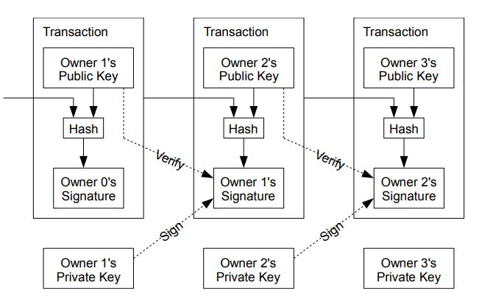
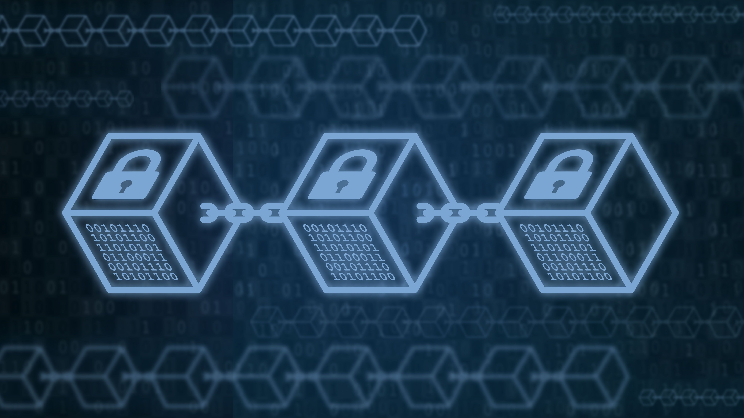
O conceito de blockchain
Blocos encadeados - Contêineres digitais
Unidades padrões de software para empacotamento de código, bibliotecas de código e outros requisitos para acessar o documento ou dado em favor da interoperabilidade entre sistemas.

Slide 8
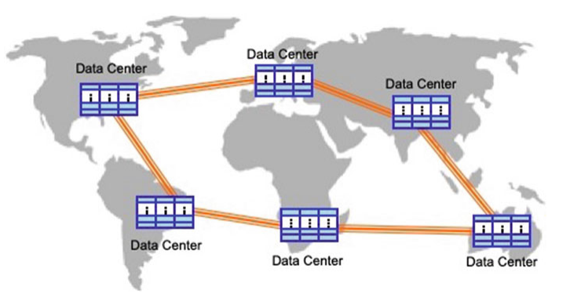
O conceito de blockchain
Banco de dados distribuído
Fonte: Özsu e Valduriez (2020)

Slide 9
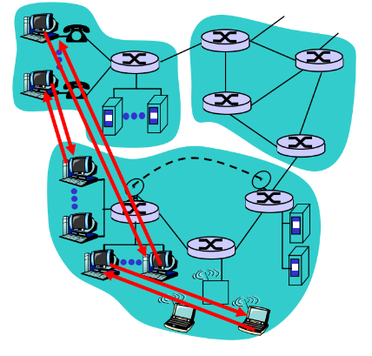
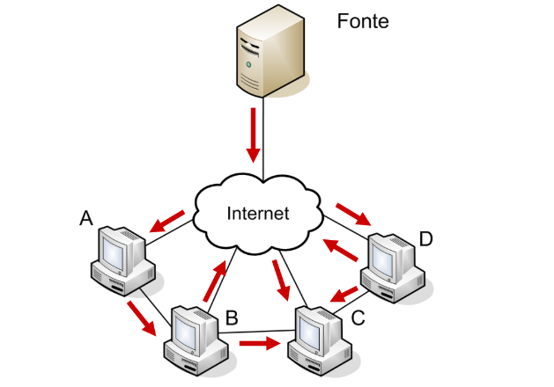
O conceito de blockchain
SISTEMA PEER TO PEER (P2P)
Participantes colaboram para o funcionamento e manutenção do sistema
“Pura”– Comunicação direta entre sistemas finais
Híbrida – Uso de servidores auxiliares
Ex.: Skype, BitTorrent, etc.

Slide 10
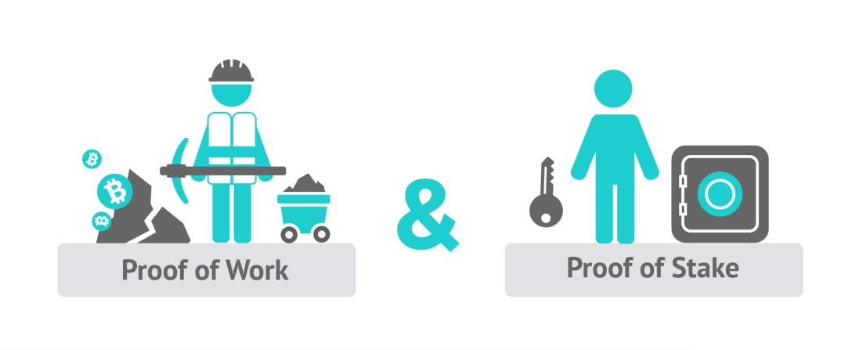
O conceito de blockchain
Algoritmos de consenso

Slide 11
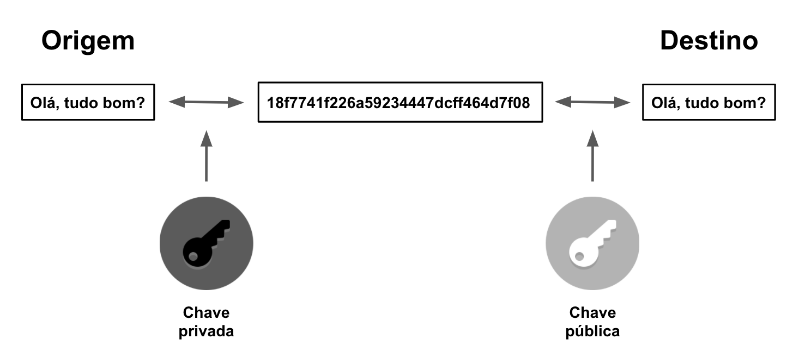
O conceito de blockchain
Criptografia assimétrica

Slide 12
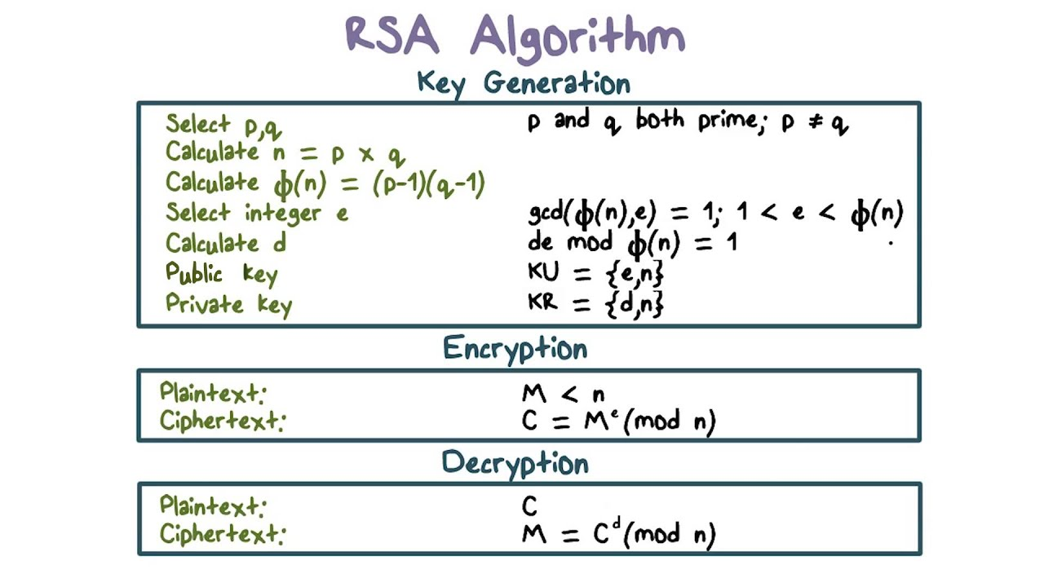
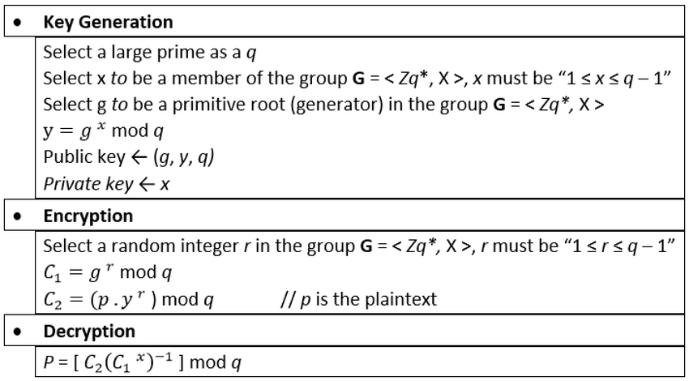
O conceito de blockchain
Criptografia assimétrica
Exemplos de algoritmo de criptografia assimétrica
Rivest-Shamir-Adleman (RSA) –
módulo de exponenciação de dois primos de alto valor difíceis de fatorar
El Gamal ------------------→
logaritmo discreto de difícil resolução

Slide 13
O conceito de blockchain
Criptografia assimétrica
Fonte: Kurose e Ross (2014).

Slide 14
O conceito de blockchain
Função hash
A ideia central do Hash é utilizar uma função (Função Hashing) sobre parte da informação (chave), para retornar o índice onde a informação deve ser ou deveria estar armazenada na Tabela Hash.
Chave: Parte da informação que compõe o elemento a ser inserido ou buscado na tabela.
Função de Dispersão ou Função Hashing: Função que mapeia a chave para um índice e distribui as informações pela Tabela Hash.
Fonte: Kurose e Ross (2014).

Slide 15
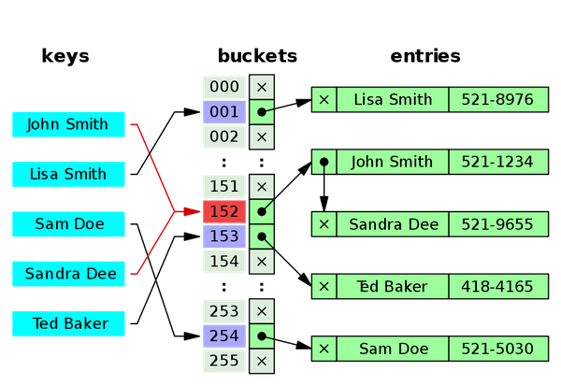
O conceito de blockchain
Função hash

Slide 16
O conceito de blockchain
BLOCKCHAIN E SUAS APLICAÇÕES
a) Blockchain 1.0, quando as primeiras criptomoedas foram criadas e o foco era pagamento e mineração, em outras palavras, geração de criptomoedas na rede em questão;
b) Blockchain 2.0, em 2010 contratos inteligentes e serviços financeiros foram implementados em aplicações, além da possibilidade de desenvolvimento em blockchain com as plataformas da Ethereum e Hyperledger ;
c) Blockchain 3.0, foram introduzidas aplicações descentralizadas baseadas em blockchain em diversas searas de pesquisa, saúde, negócio, governemantal, Internet of Things, cadeia de suprimentos e cidades inteligentes;
d) Blockchain 4.0, marcada pela implantação de blockchains em que o foco se resumiu a livro-razão e bancos de dados distribuídos em tempo real e integração de contratos inteligentes como aporte ao consenso da rede.
( Bodhka et al., 2020, p. 79769)

Slide 17
O conceito de contratos inteligentes
Contratos inteligentes são programas autoexecutáveis cujos fluxos de execução dependem de eventos determinados pelo algoritmo o qual possui como resultado regras e/ou consequências. (ASHARAF.; ADARSH, 2017, p.45).

Slide 18
O conceito de contratos inteligentes
Contratos inteligentes são programas autoexecutáveis cujos fluxos de execução dependem de eventos determinados pelo algoritmo o qual possui como resultado regras e/ou consequências. (ASHARAF.; ADARSH, 2017, p.45).

Slide 19
O conceito de contratos inteligentes
Gestão de Cadeia de Suprimentos (Supply Chain)
Mercado Imobiliário
Direitos Autorais e Conteúdo Digital
Governança e Votação
Setor de Saúde
Finanças e Mercados de Capital
Identidade e Registros
Internet das Coisas (IoT)
Plataformas de Crowdfunding e ICOs

Slide 20




A plataforma Neo Compile
Fundado em 2014
Código aberto
Plataforma blockchain
Desenvolvimento de aplicativos descentralizados
Gerenciamento e automatização de ativos por contratos inteligentes
Armazenamento descentralizado (em blocos)
Oráculos (Oracles)
Serviços de nomes de domínio
Comunidade global de desenvolvedores

Slide 21
A plataforma Neo Compile
Fundado em 2014
Código aberto
Plataforma blockchain
Desenvolvimento de aplicativos descentralizados
Gerenciamento e automatização de ativos por contratos inteligentes
Armazenamento descentralizado (em blocos)
Oráculos (Oracles)
Serviços de nomes de domínio
Comunidade global de desenvolvedores

Slide 22
A plataforma Neo Compile
Algoritmo dBFT 2.0
Conceitos Principais:
Oradores (Speakers): Propõem o próximo bloco a ser adicionado à blockchain.
Consensus Nodes (CN, ou Nós de Consenso): Validam e votam na proposta do Orador.
Ordem de Rodízio: A ordem em que os CNs se tornam oradores é rotativa para garantir a equidade.
Processo de Consenso:
Passo 1: O orador atual propõe um bloco.
Passo 2: Os CNs recebem a proposta e verificam o conteúdo do bloco.
Passo 3: Se um CN considerar a proposta válida, ele enviará uma mensagem de resposta.
Passo 4: Quando o orador coleta respostas suficientes (2/3 ou mais dos CNs), ele envia uma mensagem de confirmação para todos os CNs.
Passo 5: Os CNs aguardam até coletar mensagens de confirmação suficientes e, em seguida, chegam a um consenso sobre a proposta, finalizando o bloco.
Melhorias no dBFT 2.0:
Recuperação de Falha do Orador: Se o orador falhar em propor um bloco ou se o bloco proposto não for aceito pela maioria dos CNs, o dBFT 2.0 introduz um mecanismo para trocar rapidamente o orador e reentrar no processo de consenso.
Mecanismo de Recuperação: Se um CN perceber que não está sincronizado com o resto da rede, ele pode solicitar as informações necessárias de outros CNs para se atualizar.
Otimizações de Desempenho: O dBFT 2.0 introduz várias otimizações para melhorar a eficiência do processo de consenso, reduzindo o tempo necessário para confirmar transações.
Resistência a Falhas Bizantinas:
dBFT, como sugere o nome, é resistente a falhas bizantinas. Isso significa que, mesmo que uma parte dos CNs seja maliciosa ou falhe, a rede ainda pode alcançar o consenso e funcionar corretamente, desde que a maioria (2/3) dos CNs seja honesta.

Slide 23
A plataforma Neo Compile
Opção de configurar uma rede Neo local com um ou vários nós
Opção de utilizar o Neo Compiler que roda em uma rede da comunidade Neo https://neocompiler.io/
Acesse a documentação da Neo: https://docs.neo.org/docs/en-us/index.html

Slide 24
Exemplos de contratos inteligentes
Acesse os repositórios do Github
https://github.com/nataliaRabelo/NeoSmartContract
https://github.com/neo-project/examples
Acesse a documentação da Neo
https://docs.neo.org/docs/en-us/index.html
Acesse o Neo Compile do Labic
http://alode.ic.uff.br:8000

Slide 25
Oficina de contratos inteligentes
Escolha qualquer tema e crie um contrato inteligente na linguagem de sua preferência que esteja disponível no Neo Compile, recomendo uso de C#.
Acesse a documentação da Neo
https://docs.neo.org/docs/en-us/index.html

Slide 26
REFERÊNCIAS
ASHARAF, S.; ADARSH, S. Decentralized Computing Using Blockchain Technologies and Smart Contracts: Emerging Research and Opportunities. IGI Global, 2017.
CORMEN, T. H. et al. Algoritmos: teoria e prática. 3 ed. Rio de Janeiro: Elsevier, 2012.

